Slide 1

Projeto de Extensão III
Escola de Tecnologias
Tecnologia em Análise e Desenvolvimento de Sistemas
Aplicativo / Sistema: LEADSYNC / Sistemas Logísticos e Financeiro

Slide 2

Quem Somos
Integrantes:
Kaike Padilha Gavioli
Lucas Pereira dos Santos
Pietro Dias da Silva
Guilherme Dias dos Santos
Gregory Barros de Andrade
Vinicius Novais

Slide 3
LEADSYNC / Sistemas Logísticos e Financeiro
Problema / Oportunidade
Microempreendedoras do setor de moda feminina inclusiva enfrentam dificuldades na gestão de vendas, estoque e controle financeiro, pois utilizam processos manuais com planilhas, Instagram e WhatsApp. Isso gera falta de organização, perda de vendas, baixa visibilidade da marca e dificuldade em oferecer uma experiência eficiente aos clientes.

Slide 4
LEADSYNC / Sistemas Logísticos e Financeiro
Solução Proposta
Desenvolvimento de uma plataforma web integrada para gestão de estoque, vendas, finanças e marketing digital da loja Amavi. O sistema permitirá controle automatizado de produtos, relatórios financeiros, dashboard estratégico, cupons de desconto, cashback e integração com WhatsApp e Instagram, proporcionando mais organização, eficiência e crescimento para o negócio.

Slide 5
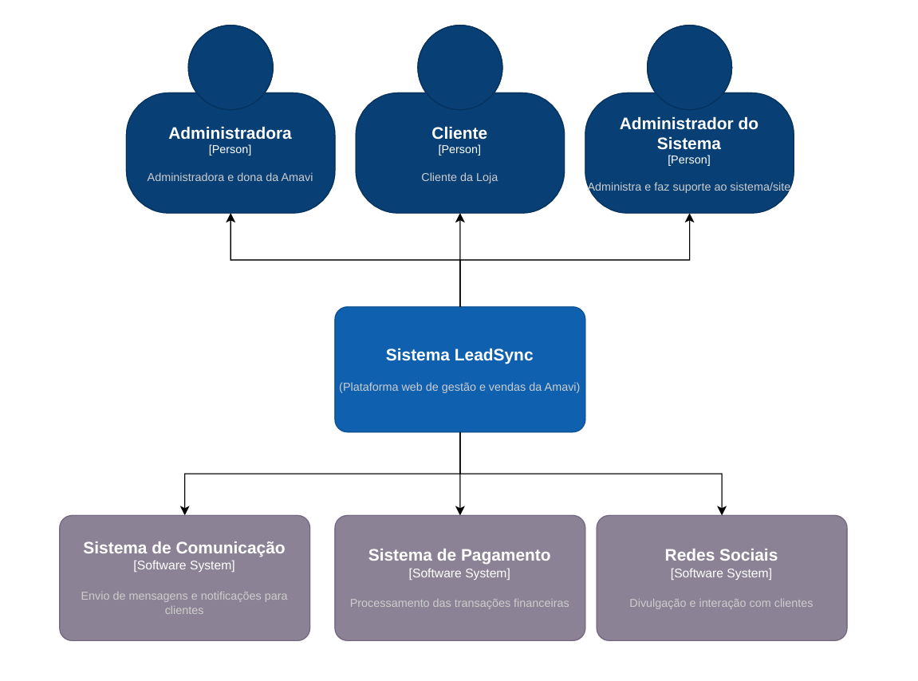
Diagrama Diagrama de Contexto

Slide 6
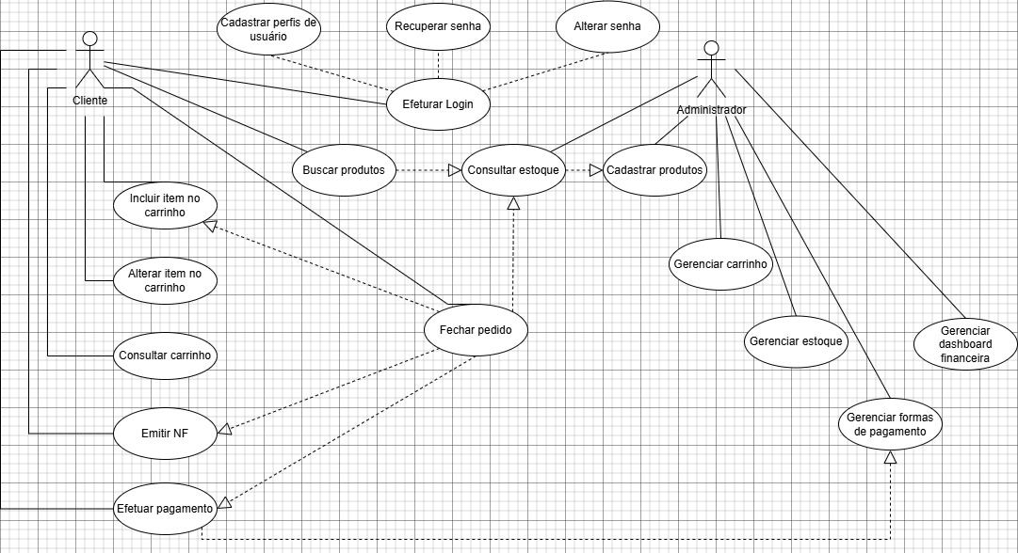
Diagrama Diagrama de Casos de Uso

Slide 7
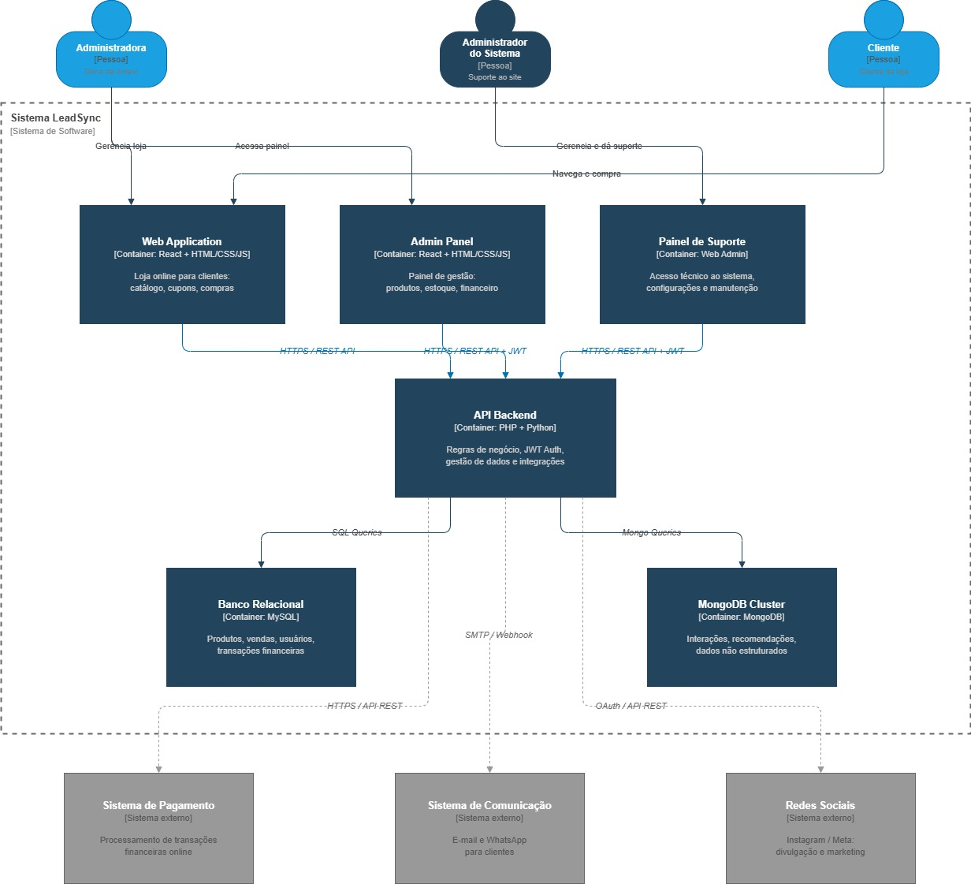
Diagrama Diagrama de Containers

Slide 8
Obrigado pela sua atenção!
LEADSYNC - TURMA 03CN

